Slide 1
إدارة وإستخدام الشبكات
بروتوكول ادارة الشبكات البسيط (الاصدار الثالث)
محاضرة رقم (3)
اعداد :
أ . مودة ادم محمد

Slide 2
أهداف الوحدة
1. خصائص بروتوكول "سنمب--ف3"
2. البناء الهيكلي لبروتوكول "سنمب--ف3«
1.2 آلة "سنمب--ف3" SNMPv3 Engine
2.2 مجموعة التطبيقات SNMP Applications
3.2 العمليات التفاعلية بين آلة "سنمب--ف3" ومجموعة التطبيقات
3. نموذج أمن المستخدم USM
1.3 تحقيق التوثيق وصحة الرسائل Authentication
and Integrity
2.3 تحقيق الخصوصية بواسطة التشفير Privacy
Through Encryption
3.3 معالجة الرسالة في نموذج USM
4.3 توليد المفاتيح السرية
6.3 إدارة المفاتيح السرية
7.3 التحقق من عدم تأخر الرسائل Message Timeliness
Verification

Slide 3
مقدمة:
لقد تم اشتقاق وتطوير الإصدار الثالث لبروتوكول إدارة الشبكات البسيط "سنمب-ف3" من كلا الإصدارين الأول والثاني. وتشترك هذه الإصدارات الثلاثة بأن لها نفس تركيب ومكونات البناء الهيكلي الأساسي. وأن التعديلات الأساسية التي حدثت في بروتوكول "سنمب-ف3"، شملت الأمن Security، وعمليات الإدارة Administration

Slide 4
خصائص بروتوكول “SNMPv3"
ولتحقيق اهداف الامن والادارة، فإن " SNMPv3 " اشتمل على خصائص أمنية تسمح بإتمام تهيئتها باستقلالية Independent ، وهي كما يلي:
- يدعم عملية توثيق الرسائل Message Authentication لضمان أن تكون التعليمات صادرة من مدير معتمد Valid.
- تحقيق الخصوصية Privacy، لضمان عدم استطاعة أحد من قراءة الرسائل أثناء عبورها بين محطة المدير وأجهزة الإدارة.
- تحقيق عملية التفويض Authorization ، والتحكم في الوصول لتصفح المعلومات View Based Access Control للسماح فقط للمديرين المفوضين بالدخول، وتصفح بنود محددة في قاعدة المعلومات الإدارية.
- يسمح بإجراء عمليات التهيئة عن بعد Remote Configuration ، وهذا يمكن المدير المفوض من أن يقوم بتغيير تهيئة قائمة بنود الأمن عن بعد

Slide 5
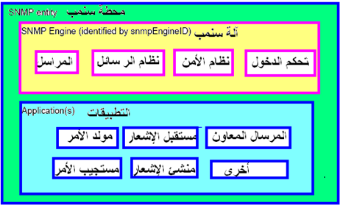
البناء الهيكلي لبروتوكول " SNMPv3 "
يتكون البناء الهيكلي لبروتوكول " SNMPv3 "، كما هو موضح في الشكل، من مكونين أساسيين هما: آلة SNMPv3 ، و مجموعة التطبيقات، وسوف نطلق عليهما اسم محطة التشغيل، أو "كينونة 3 SNMP Entity".

Slide 6
آلة "سنمب--ف3" SNMPv3 Engine
تتكون آلة "سنمب-ف3" من أربعة مكونات هم: المنجز Dispatcher ، ونظام الرسائل، ونظام الأمن، ونظام تحكم الدخول.
- المنجز Dispatcher هو الذي يختص بعمليات إرسال واستقبال الرسائل. وتحديد نوع إصدار الرسالة التي يستقبلها سنمب-ف1، سنمب-ف2،سنمب-ف3. عندما تتم عملية تحديد الإصدار ومعالجته، يقوم المنجز بتسليم الرسالة إلى نظام معالجة الرسالة، وكذلك إلى الكيانات الأخرى (الوكلاء والمديرين في محطة التشغيل).
- نظام الرسائل Message Subsystem ويختص بمعالجة الرسائل الصادرة من الإصدارات الثلاثة لبروتوكول "سنمب-ف3"، وأي نماذج رسائل لبروتوكولات أخرى.

Slide 7
- نظام الأمن Security Subsystem ، يختص بمعالجة الأمن مستخدما نموذج أمن المستخدم User Based Security Mode (USM)، الخاص بالبروتوكول "سنمب-ف3" . كما يستخدم نموذج أمن المشاركة Community Based Security Model ، الذي يتعامل مع الإصدارين الأول والثاني للبروتوكول "سنمب-ف3". وأي نماذج أمنية إضافية جديدة يتم تحديدها.
- نظام تحكم الدخول Access Control System وهو يختص بمنح أو منع عمليات الدخول إلى عناصر إدارية محددة في قاعدة المعلومات الإدارية MIB.

Slide 8
مجموعة التطبيقات SNMP Applications
يوجد خمسة أنواع من التطبيقات للبروتوكول "سنمب-ف3" ، كما هو موضح في الشكل2.1 ، والشكل 2.2 وهي:
أ- مولد الأوامر Command Generator، ووظيفته إنشاء الأنواع المختلفة لرسائل بروتوكول "سنمب-ف3".
ب- مستجيب الأوامر Command Responder ، ووظيفته الرد على رسائل بروتوكول "سنمب-ف3".
ج- منشئ الإشعار Notification Originator، ووظيفته إرسال رسالة مصيدة Trap ، أو إرسال رسالة إشعار (إعلام) Inform.
د- مستقبل الإشعار Receiver Notification، ووظيفته استقبال ومعالجة رسائل المصيدة Trap ، أو الإشعار Inform.
هـ- الوكيل المعاون Proxy Forwarder، ووظيفته توصيل الرسائل بين مكونات محطة "سنمب-ف3" (Entity).

Slide 9
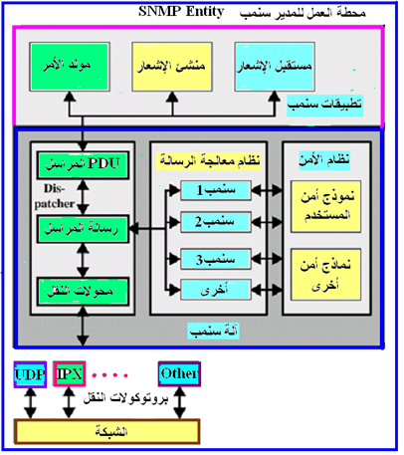

Slide 10
العمليات التفاعلية بين آلة "سنمب--ف3" ومجموعة التطبيقات
يتم إجراء الخدمات Services بين وحدات برامج التشغيل Modules في محطة التشغيل Entity في بروتوكول "سنمب-ف3" بواسطة معاملات Parameters، ودوال أولية . تستخدم المعاملات لتمرير بيانات ومعلومات التحكم، بينما تستخدم الدوال لتحديد الوظائف المطلوب تحقيقها. يوضح الشكل2.3 (أ) مخطط تتابع الأحداث التي يقوم فيها تطبيق مولد الأمر (أو منشئ الإشعار) برجاء إرسال وحدة بيانات بروتوكول PDU، وطريقة استرجاع الرد الموافق لهذا التطبيق، وهذه الأعمال تحدث عند وحدة المدير Manager. يوضح الشكل2.3 (ب) الأحداث Events المقابلة التي تتم عند وحدة الوكيل Agent. عندما يقوم المنجز Dispatcher باستقبال رسالة قادمة إليه من وحدة PDU فإنه يقوم بالرد عليها

Slide 11
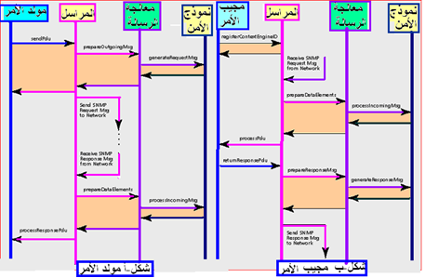

Slide 12
. نموذج أمن المستخدم USM
يوفر نموذج أمن المستخدم USM للبروتوكول "سنمب-ف3" خدمات التوثيق Authentication، وخدمات الخصوصية Privacy. فقد تم تصميم نموذج USM للحماية من التهديدات Threats الرئيسية ،الموضحة في الشكل2.4 وهي :
- تعديل المعلومات:
وذلك لأنه يمكن أن يتم تغيير الرسالة المتولدة أثناء مرورها في محطة التشغيل Entity بواسطة محطة تشغيل أخرى غير مفوضة، ممَّا يؤثر على العمليات الإدارية، ويشمل ذلك تهيئة قيم العناصر (الأجهزة). و تكمن خطورة هذا التهديد في أنه يمكن لمحطة التشغيل غير المفوضة أن تغير أي معاملات إدارية، وقد يشمل ذلك معاملات التهيئة، والتشغيل، والحسابات.

Slide 13
- التنكر Masquerade:
حيث يمكن لبعض العمليات الإدارية غير المفوضة لبعض محطات التشغيل، أن تحاول من خلال هذه المحطات فرض هوية Identity المحطة المفوضة.
- تعديل فيض الرسالة Message Stream:
لقد تم تصميم بروتوكول"سنمب-ف3" لكي يعمل فوق طبقة بروتوكول النقل Transport Protocol في نمط عدم الربط Connectionless. وقد يسبب هذا تهديدا لرسائل بروتوكول "سنمب-ف3" ‘ إذ يمكن إعادة طلبها Reordered أو تأخيرها، أو عمل نسخة إضافية منها Duplicated ، وتحدث عمليات إدارية غير مفوضة
- كشف السر Disclosure:
يمكن لمحطة التشغيل Entity أن تلاحظ المبادلات Exchanges بين المدير والوكيل لكي تتعلم قيم العناصر الإدارية التي يجب أن يتم الإبلاغ عنها

Slide 14
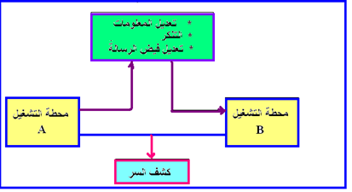
شكل2.4 تهديدات أمن إدارة المعلومات.

Slide 15
تهديدات أخرى:
يوجد بعض التهديدات الأخرى التي لم يتم تصميم نموذج USM لإجراء عمليات الحماية منها وهي:
- إنكار الخدمة Denial of Service:
المقصود بهذا التهديد هو أن يقوم المهاجم بمحاولة منع المستخدم الشرعي من استخدام الشبكة. حيث يقوم المهاجم هنا بمحاولة منع المبادلات التي تتم بين المدير والوكيل. ويحتاج هذا النوع من التهديدات وجود وسائل أمنية أخرى، خلاف الموجودة في بروتوكول إدارة الشبكة.
- تحليل الحركة Traffic Analysis:
قد يتمكن المهاجم من مراقبة النموذج العام لحركة مرور الرسائل بين المديرين والوكلاء. إن نماذج تحليل حركة مرور الرسائل يمكن معرفته بواسطة بروتوكول إدارة الشبكة، باستخدام أوامر "سنمب-ف3" على فترات منتظمة. ولذلك لا يوجد ميزة هامة للحماية ضد ملاحظة المهاجم نماذج حركة مرور الرسائل.

Slide 16
3 تحقيق التوثيق والتكامل Authentication and Integrity
تحقق طريقة توثيق الرسائل إجراء عمليات الاتصال بين طرفي الاتصال من استقبال رسائل موثقة . وذلك لضمان أن محتويات الرسالة لم يتم تعديلها وأن مصدر الرسالة موثق. وتستخدم تقنية شفرة توثيق الرسالة Message Authentication Code (MAC) لتحقيق عملية توثيق الرسالة. يوضح الشكل 2.5 عملية توثيق الرسالة باستخدام شفرة التوثيق MAC .

Slide 17
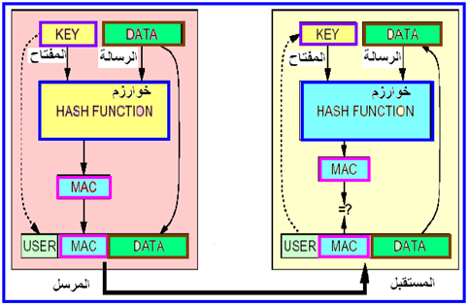
يستخدم نموذج USM بروتوكول التوثيق HMAC-MD5-96 الذي يستعمل دالة Hash وهي DM5. بينما البروتوكول HMAC-SHA-96 تكون دالة Hash هي SHA-1. يكون مدخل دالة Hash الرسالة المطلوب إرسالها، ومفتاح التوثيق authKey من المستخدم. يكون المخرج الناتج هو شفرة توثيق الرسالة MAC يكون طولها 12 حرف Octets يتم إرسالها مع الرسالة الأصلية.

Slide 18
3 تحقيق الخصوصية بواسطة التشفير
Privacy Through Encryption
يستخدم نموذج USM الخوارزم القياسي لتشفير البيانات Data Encryption Standard (DES) في تشفير الرسائل وذلك لضمان تحقيق الخصوصية Privacy. ويستخدم مفتاح سري privKey طوله ثمانية حروف لإجراء عملية التشفير . ويوضح الشكل2.6 مراحل إجراء عملية التشفير Encryption للرسالة الأصلية Plaintext عند الطرف المرسل، وعملية فك التشفير Decryption عند الطرف المستقبل.

Slide 19
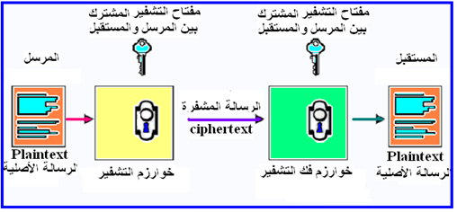
الشكل2.6 مراحل إجراء عملية التشفير.

Slide 20
3 معالجة الرسالة في نموذج USM
يوضح الشكل2.7، والشكل 2.8 خريطة التدفق لبيان سير العمليات التي تمر بها الرسالة أثناء معالجتها في نموذج USM في مرحلتي الإرسال والاستقبال، على الترتيب. عندما تمر رسالة خرج outgoing إلى نموذج USM بواسطة معالج الرسالة، فإن USM يضع بها معاملات الأمن ذات العلاقة في مقدمة الرسالة Message Header . وعندما تمر رسالة دخل incoming إلى نموذج USM بواسطة معالج الرسالة، فإن نموذج USM يقوم بمعالجة القيم الموجودة في هذه الحقول البيانية للرسالة، وتشمل معاملات الأمن ذات العلاقة. تكون قيمة معامل الخصوصية هي القيمة المبدئية IV (متجه مبدئي Initial Vector)في خوارزم DES CBC.

Slide 21
توليد المفاتيح السرية
يحتاج خوارزم DES متجهاً مبدئياً Initial Vector (IV) يماثل الحرف الثمانية الأخيرة لمفتاح التشفير privKey . وتكون عملية تشفير الرسائل اختيارية. يتم إرسال مفتاح التشفير محليا عند محطة الإدارة. عندما تستخدم محطات الإدارة مفاتيح سرية مختلفة، فإن المدير ينبغي عليه أن يمتلك نفس عدد هذه المفاتيح. في هذه الحالة، قد تسبب عملية إدارة هذه المفاتيح بسرعة مشكلة. إذا تم اقتحام محطة الإدارة وتعرضت مفاتيح السرية إلى شبهة Compromise، فإن كل مراكز الاتصال في الشبكة nodes ينبغي إعادة تهيئتها يدويا. من ناحية أخرى، يمكن استخدام مفتاح وحيد لكل مراكز اتصال الشبكة التي يتم إدارتها. لكن تكمن مشكلة خطورة إدارة نظام الأمن كله بمفتاح سري وحيد.
في نموذج USM يتم حل هذه المشكلة بواسطة توليد مفتاح محلي Localized Key . حيث يتم إنشاء هذه المفاتيح المحلية وتحديثها وإدارتها لكل مستخدم بواسطة آلة "سنمب-ف3"، وذلك باستخدام كلمة السر المستخدمة من المستخدم، مع هوية آلة سنمب-ف3 snmpEngineID، وهي الهوية الهدف Target لآلة سنمب-ف3.

Slide 22
إدارة المفاتيح السرية
يوجد حلٌّ آخر لتخزين المفتاح السري ،بدلاً من توليده من كلمة السر، وهو الاحتفاظ بمستودع مركزي Centralized Repository للمفاتيح السرية.
لكن هذا يؤثر عدائياً على إجمالي الاعتمادية Reliability ويصعب عملية تشخيص الأعطال Troubleshooting نفسها، حيث يكون المستودع نفسه غير ممكن الوصول إليه عند الحاجة.
من ناحية أخرى، عندما يتم مضاعفة Duplicate مستودعات التخزين، فهذا يعرض إجمالي الأمن للخطر، بسبب توفير أكثر من هدف يمكن مهاجمته

Slide 23
التحقق من عدم تأخر الرسائل Message
Timeliness Verification
إن دالة الأمن Hash المستخدمة في عملية التوثيق ، لا تمنع تأخير الرسائل أو إعادة بثها نتيجة حدوث اقتحام. حيث إنه لا يوجد شيء غير عادي يحدث عادة عند إعادة إرسال الرسائل. لحماية بروتوكول "سنمب-ف3" من هذا النوع من الهجوم، فإن نموذج USM يستخدم طريقة لتحقق من عدم تأخر الرسائل. حيث تتطلب هذه الطريقة أن يقوم بروتوكول "سنمب-ف3" باستلام الرسائل خلال نافذة زمنية Time Window مناسبة.

Slide 24
النافذة الزمنية Time Window:
يحدد بروتوكول "سنمب-ف3" نافذة زمنية مناسبة لاستقبال الرسالة، وذلك لتجنب التأخير، ومهاجمات إعادة بث الرسائل replay attacks. وتعرف بأنها القيمة التي يتم فيها توليد الرسالة نيابة عن أي مستخدم مفوض. وهذه القيمة تكون 150 ثانيةً لكل المستخدمين.
تستخدم طريقة عدم تأخر الرسائل عدادين مصاحبين لكل آلة سنمب-ف3 هما: عداد إعادة تشغيل الآلة snmpEngineBoots ، وعداد زمن الآلة snmpEngineTime.

Slide 25

بعض مشاكل البروتوكول “SNMPv1"
على الرغم من كفاءة البروتوكول " SNMPv1 " في إدارة الشبكة، لكن يوجد به ثلاث مشاكل هي:
- بروتوكول قياسي للاستخدام، فقط لشبكات IP.
- غير كفء في حالة استرجاع المعلومات من الجداول الكبيرة.
- يستخدم كلمات نصية واضحة للأمن، مما يجعلها نسبيا غير آمنة.

